Slide 1

Ensimmäinen lukiovuosi
Kättä pidempää huoltajille :-)
Kuka on kuka?
Esittelykierros :-)
Nuoren ensivaikutelma lukiosta?
Koulun ja kodin tuntuma lukioaloituksesta

Slide 2

Ryhmäytymistä
Opiskelun tukea tarvittaessa
Opiskelijakunnan tapahtumia
Ryhmänohjausta
Henkilökohtaista opiskelun suunnittelua
Lukiolaiseksi kasvua
Vapaavalintaisia opintoja
Pakollisia opintoja

Slide 3
Lukio-opiskelijaksi OP7 2025-2026
Lukiotulokkaiden tukeminen pedagogisen yhteistyön keinoin
Alkanut ensimmäisen periodin 3-koodille rakennetulla kokonaisuudella, jonka toteuttamisesta vastaavat opinto-ohjaajat, ryhmänohjaajat, tutorit, tukipalvelut, rehtorit ja tuen hanke.
Opintojakso jatkuu em. tahojen yhteistyönä ensimmäisen lukiovuoden ajan
Opiskelijat saavat 2 opintopisteen suorituksen, joka edellyttää aktiivista osallistumista opintokokonaisuuden toteutukseen.

Slide 4
5.vko 1.-5.9.2023 hyvinvointi ja vuorovaikutus (viikko 36)
Maanantai 1.9 | Tiistai 2.9 | Keskiviikko 3.9 | Torstai 4.9 | Perjantai 5.9
7 | 5 | 1 | 6 | RO Aktiviteetti 2 DE Hyvinvointi 2 ABC Kaikki Ro:t paikalle
4 | 6 | 2 | 5 | 1
ruoka | ruoka | ruoka | ruoka | ruoka
1 | 4 | TVT-opetus Abitti (Toni+ Mikael), 20 min - Synkkaaminen OP1 koeviikkotuntiin? | 7 | 2
2 | 7 | 5 | 4 | 6
RO Aktiviteetti2 ABC Hyvinvointi 2 DE Kaikki Ro:t paikalle | 8 | 8 | 8
Notes:
Maanantai: 25A Golf
25E Musa
25D lautapelit

Slide 5

Ryhmänohjaajan rooli
perehdyttää uuden opiskelijan lukion käytänteisiin
haastattelee opiskelijan ensimmäisen opiskeluvuoden aikana
pitää ryhmänohjaustuokiot
seuraa opiskelijan opintomenestystä ja edistymistä
järjestää mahdollisuuden henkilökohtaisiin tapaamisiin
organisoi ryhmänsä toiminnan eri tilaisuuksissa
hoitaa yhteyksiä opiskelijan kotiin

Slide 6
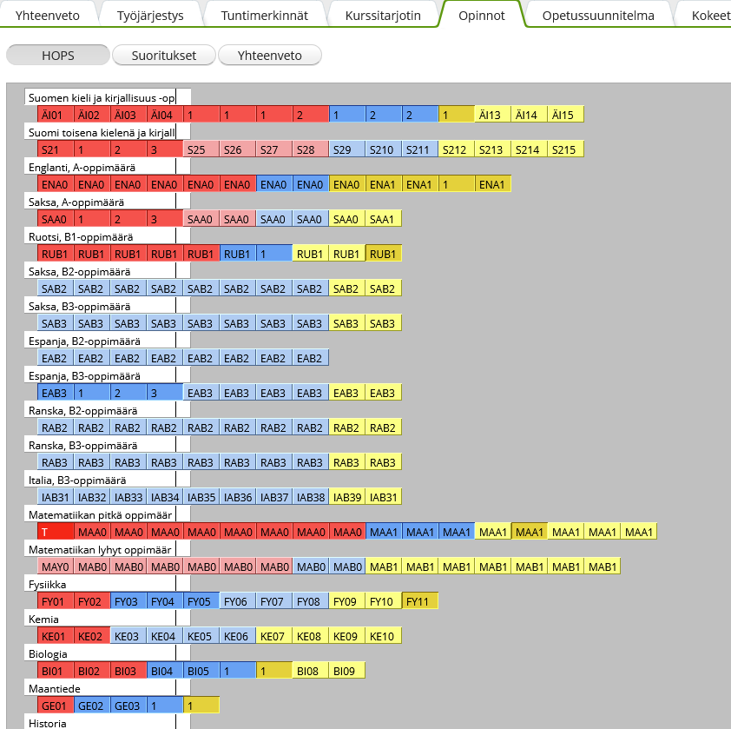
Huoltajan rooli – nuoresi on oppivelvollinen
Seuraa opintojen etenemistä Wilmassa
Kuittaa poissaolot ajoissa
Ole tarvittaessa yhteydessä kouluun matalalla kynnyksellä
Seuraa Wilman tiedotteita
Tue ja kannusta " vaikka nuoresi olisi mörökölli :-)"

Slide 7
Wilmasta löytyy huoltajillekin jo
Alustava lukio-ajan opiskelusuunnitelma (HOPS)
Lukion oppimäärä min 150 op
Pakollisia oltava 94/102 op (matematiikan tason mukaan)
Valtakunnallisia valinnaisia 20 op
Ensimmäisen lukiovuoden lukujärjestys (Kurssitarjotin)
KAIKKEA EDESSÄ OLEVAA VOI MUUTTAA HARKITUSTI JA OHJATUSTI OPISKELIJAN, OPINTO-OHJAAJAN JA KODIN YHTEISTYÖNÄ!

Slide 8
Arjen käytänteitä...
Ohjeet poissaolojen selvittämiseen
Poissaolot selvitetään sähköisesti Wilmassa. Opettaja merkitsee poissaolot opiskelijan sivulle, jossa ne on selvitettävä mahdollisimman pian poissaolon jälkeen.
3. poissaolo -> Keskustelu opettajan kanssa ja tieto RO:lle.
4. poissaolo -> RO on yhteydessä kotiin ja tarvittaessa ohjataan tukipalveluiden piiriin.
5. poissaolo -> Opintojakso keskeytyy.
Koulun poissaolo:
  Jos opiskelija on opon, terveydenhoitajan, kuraattorin tai erityisopettajan luona, niin he kuittaavat poissaolon. Koulun poissaoloja ovat myös retket, musalinjan harjoitukset tms.
https://www.kangasalanlukio.fi/opiskelijalle/opiskelun-kaytanteita/poissaolot/

Slide 9
Perusasiat kunnossa? Vinkit jakoon kodin arkeen :-)
Lepo
Ravinto
Fyysinen aktiivisuus
Sosiaalinen aktiivisuus
Harrastukset
Ajankäytön hallinta (kalenterin käyttö)
Läksyjen teko/ oma kertaus
Asenne ja motivaatio
Some-kontrolli

Slide 10
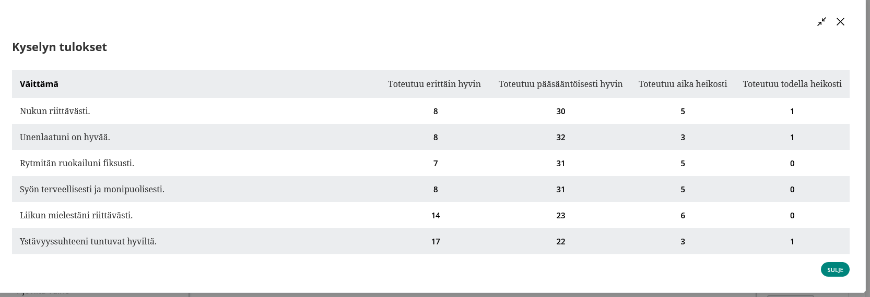
Lukiolaisten vastauksia edelliseen...mikä on kodin tuntuma tilanteesta?

Slide 11
KIITOS!
KYSYMYKSIÄ?
Mukavaa kotimatkaa
Pidetään yhdessä huolta nuorista

